Slide 1
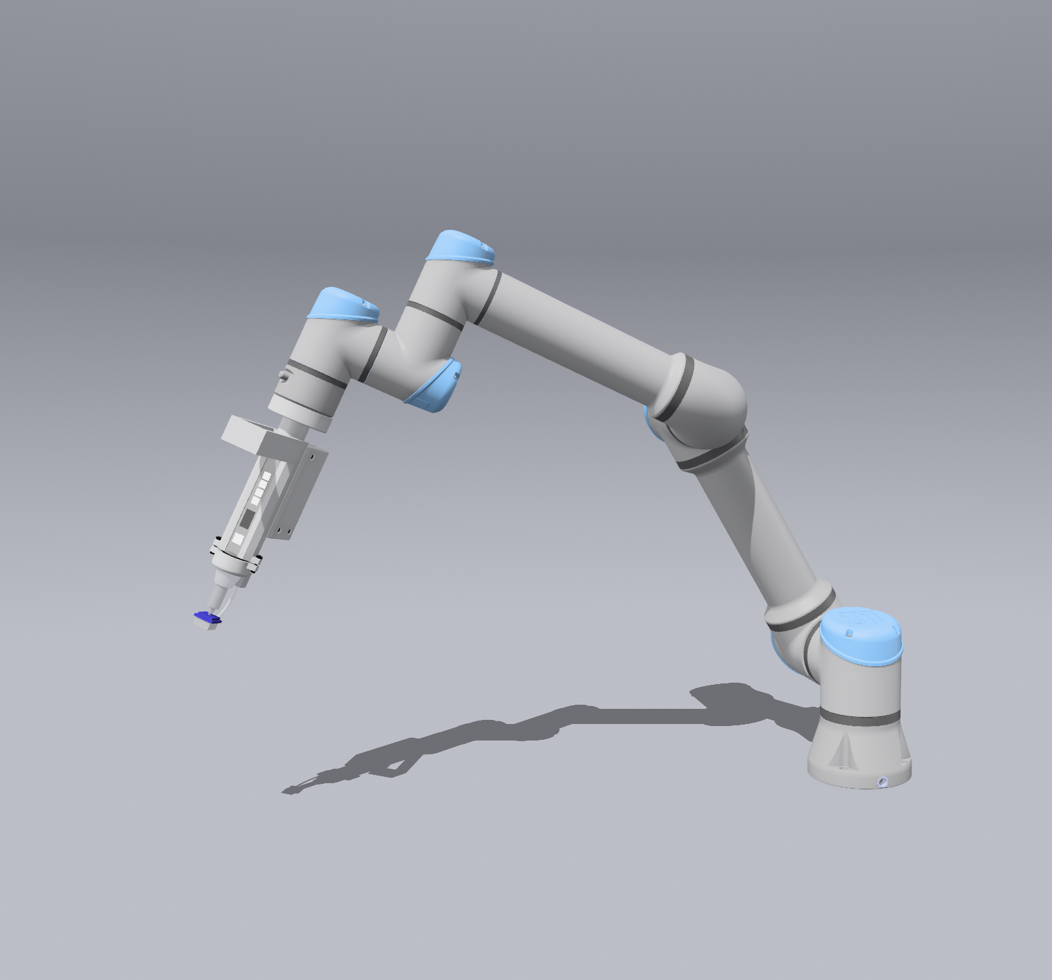

基于3D深度数字面容多模态模型的智能辅助手术系统
团队成员：张芸睿 闫思静 陈辰 李奕好 蒲鹏名 蓝翊宁
时间：2023年5月19日

Slide 2
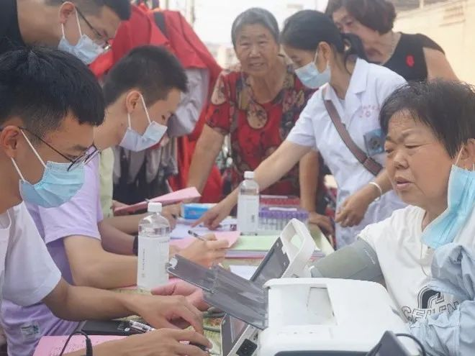
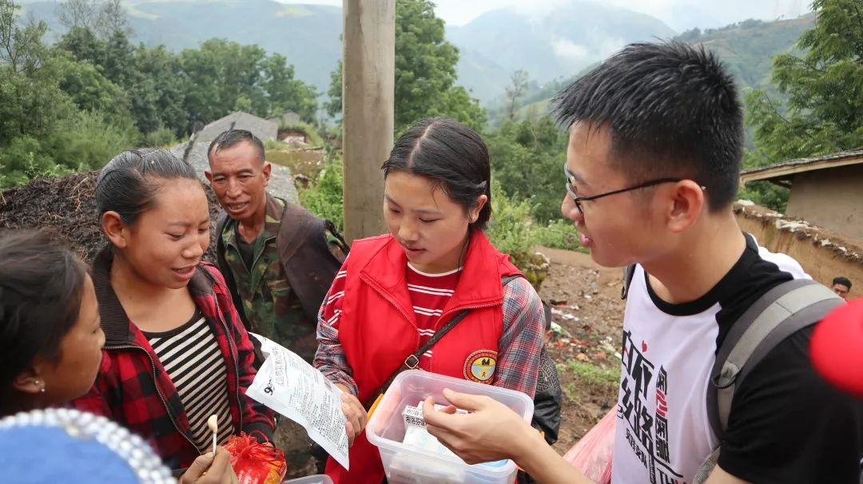
研究背景
信息整合问题？
精度问题？
转诊中采集的医疗信息来源杂散
单模态模型
精度不足
多模态3D数字面容
“白衣乡路”实践：农村地区遗传罕见病多发，携带特征面容，需要整形注射手术缓解
Notes:
我们的作品缘起于一次在协和医院整形外科的调研。在调研中，我们发现面部先天缺陷与后天损伤是整形外科的两大重点、难点，尤其是以唐氏综合征、库欣综合征为代表的遗传罕见病多集中出现于欠发达地区，缺少科学的治疗手段。
由于人脸面部解剖结构复杂，整形外科手术危险系数较高，需要精确的手术规划。数字面容是术前规划的有效手段之一，可以建立遗传罕见病特征面容的模型，实现远程问诊。然而目前存在着东亚面容数据集缺失，缺少完善的多模态模型等问题。
另一方面，随着人们对健康、美丽的追求的增加，整形外科的另一大业务——医学美容的市场也在迅速扩大。2021年，全国整形市场规模达752亿，这个数字将在2025年上升至2279亿元。
针对以上整形外科手术规划与市场需求的问题，我们决定建立3D数字面容多模态模型，以及设计并构建智能整形注射机器人。
案例：常见病，如唇腭裂
面部手术的难点：超薄皮肤的精准操作，现有手段（CT：2-3mm，现有三甲医院的水平、X光）精准度难以满足对面部缺陷的要求。一方面考验医生的技巧和人眼识别精度，难以快速根据三维建模操作，因此做了产品。给先天面部疾病患者（尤其是偏远地区）、儿童带来面对面/远程手术机会
1:每年有多少面部疾病，有多少做了手术，多少手术出了问题
2:现有手段的缺陷（三甲医院的CT检测精度不足）；考验医生的技巧和人眼识别精度。弹出：要制作产品
项目背景——研究背景
几个板块中存在的难点和问题、市场，因此开始着手研究的事情

Slide 3
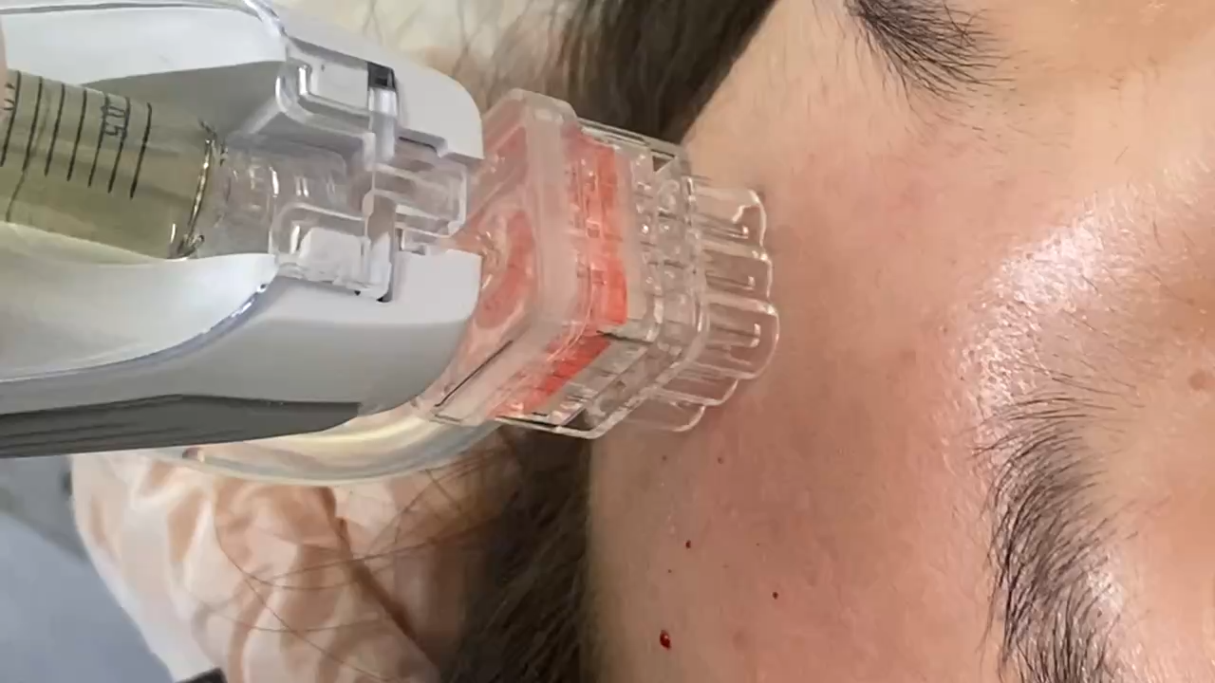
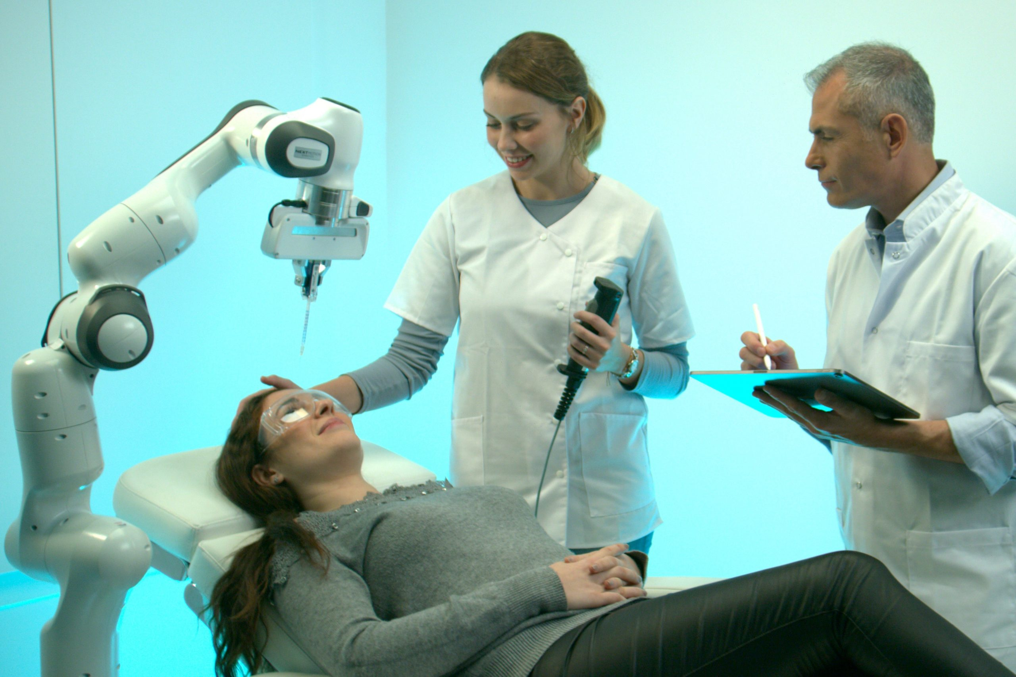
研究背景
2022年LENA肉毒素注射机器人^{[1]}
人工注射
注射枪设计粗糙
取点依赖手工，
未与多模态数字面容结合
对患者：注射深度不易控制导致出血/效果不佳
对医生：一场手术100余次注射动作，动作量大
缺失触觉反馈、
视觉反馈精度低
Notes:
我们的作品缘起于一次在协和医院整形外科的调研。在调研中，我们发现面部先天缺陷与后天损伤是整形外科的两大重点、难点，尤其是以唐氏综合征、库欣综合征为代表的遗传罕见病多集中出现于欠发达地区，缺少科学的治疗手段。
由于人脸面部解剖结构复杂，整形外科手术危险系数较高，需要精确的手术规划。数字面容是术前规划的有效手段之一，可以建立遗传罕见病特征面容的模型，实现远程问诊。然而目前存在着东亚面容数据集缺失，缺少完善的多模态模型等问题。
另一方面，随着人们对健康、美丽的追求的增加，整形外科的另一大业务——医学美容的市场也在迅速扩大。2021年，全国整形市场规模达752亿，这个数字将在2025年上升至2279亿元。
针对以上整形外科手术规划与市场需求的问题，我们决定建立3D数字面容多模态模型，以及设计并构建智能整形注射机器人。
案例：常见病，如唇腭裂
面部手术的难点：超薄皮肤的精准操作，现有手段（CT：2-3mm，现有三甲医院的水平、X光）精准度难以满足对面部缺陷的要求。一方面考验医生的技巧和人眼识别精度，难以快速根据三维建模操作，因此做了产品。给先天面部疾病患者（尤其是偏远地区）、儿童带来面对面/远程手术机会
1:每年有多少面部疾病，有多少做了手术，多少手术出了问题
2:现有手段的缺陷（三甲医院的CT检测精度不足）；考验医生的技巧和人眼识别精度。弹出：要制作产品
项目背景——研究背景
几个板块中存在的难点和问题、市场，因此开始着手研究的事情

Slide 4
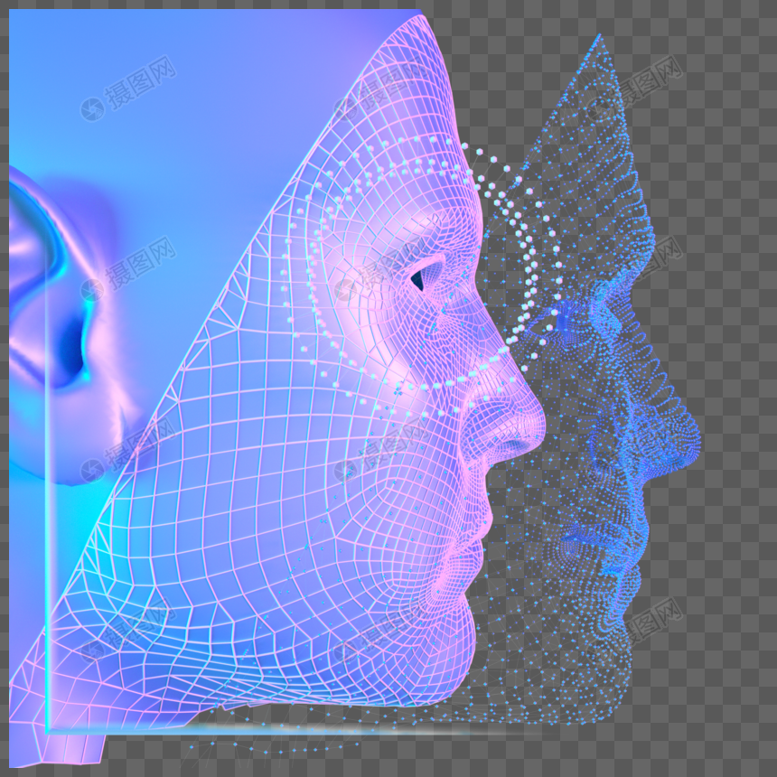
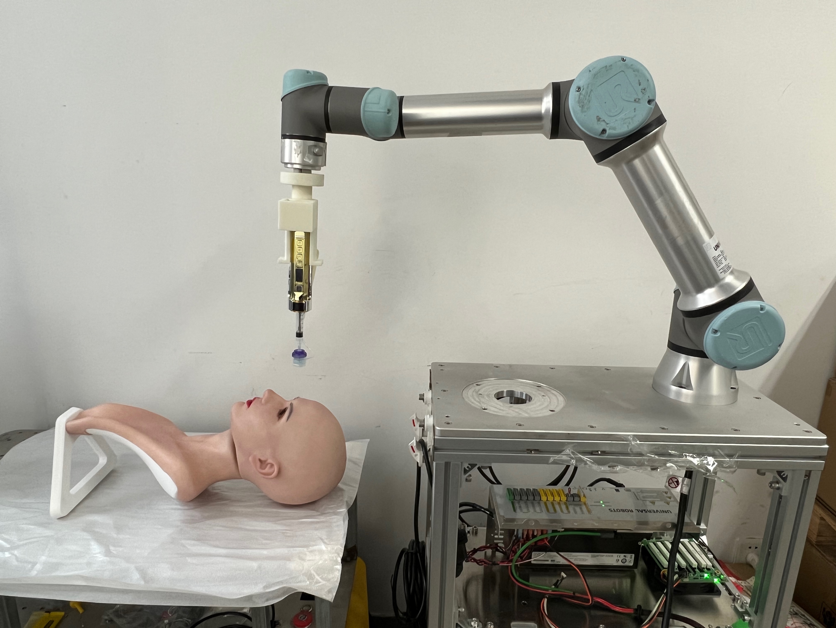
作品思路
现存问题
核心技术
3D深度数字面容多模态模型
影像来源杂散、单模态精度低
多模态3D数字面容
眼
术前
规划
智能辅助手术系统
取点和注射依赖手工
注射点智能选取
脑
智能注射类整形手术机器人
术中
辅助
缺失触觉反馈、
视觉反馈精度低
注射过程自动安全混合控制
手
Notes:
针对以上整形外科手术规划与市场需求的问题，我们决定建立3D数字面容多模态模型，以及设计并构建智能整形注射机器人。
下面，我来详细介绍一下作品的两大方面内容。首先，我们通过一段视频来了解一下智能整形注射机器人的模拟手术过程。
为解决前面的难点，提出了机器人和多模态模型
加一页描述整个系统
创新点放在后面，着重讲和现有技术的对比，解决的问题，社会价值
多模态难点：检测设备特征提取，放左边，对应检测什么更好；多种优势信号叠加，放右边
针对问题的方法；实现的效果
多模态比单一的优势具体在哪里：讨论，量化（协和方面的病理分析）
创新点：针对问题，采用方法，实现效果

Slide 5
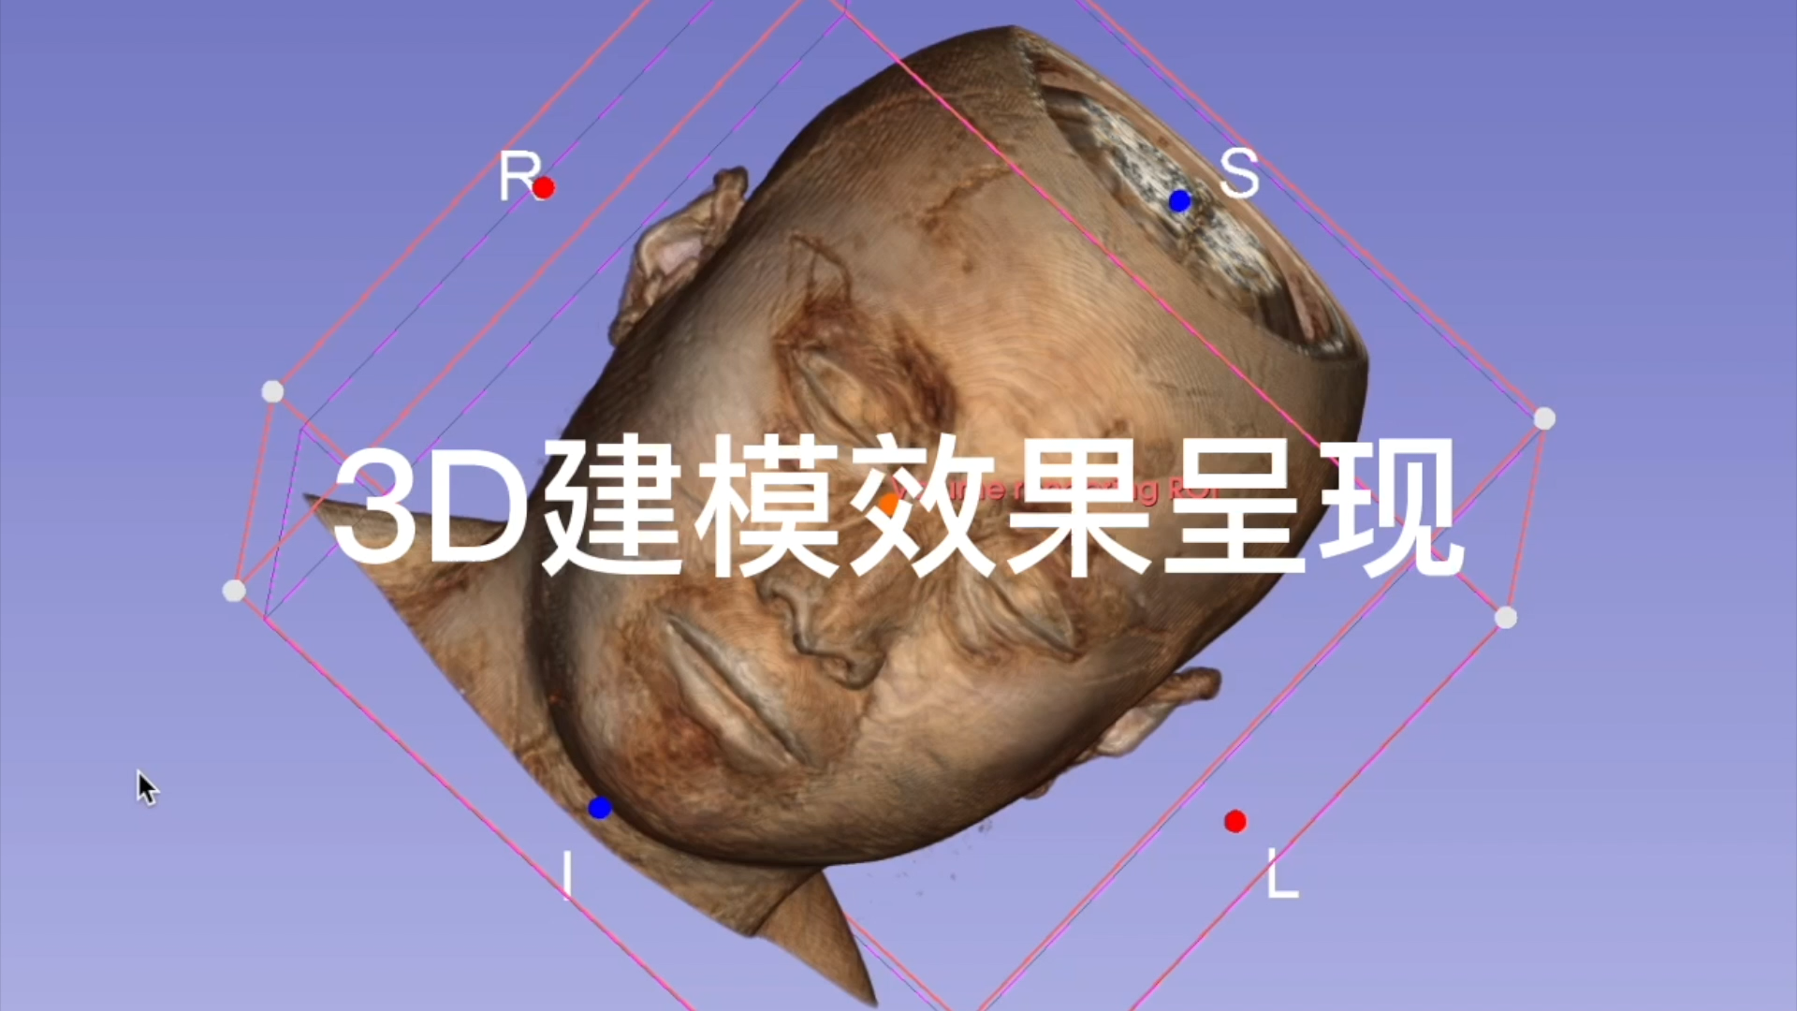
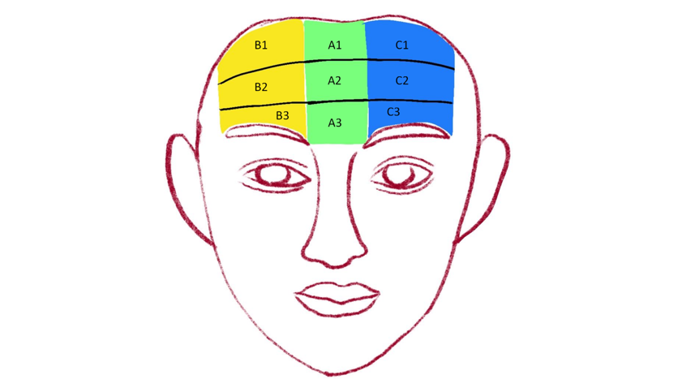
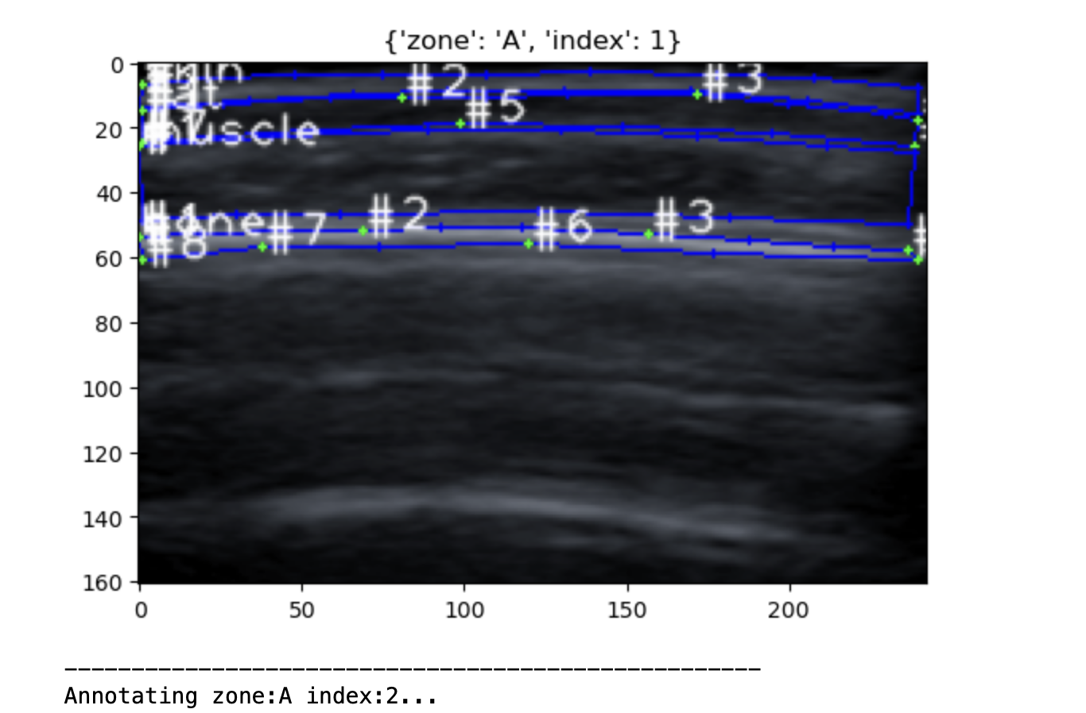
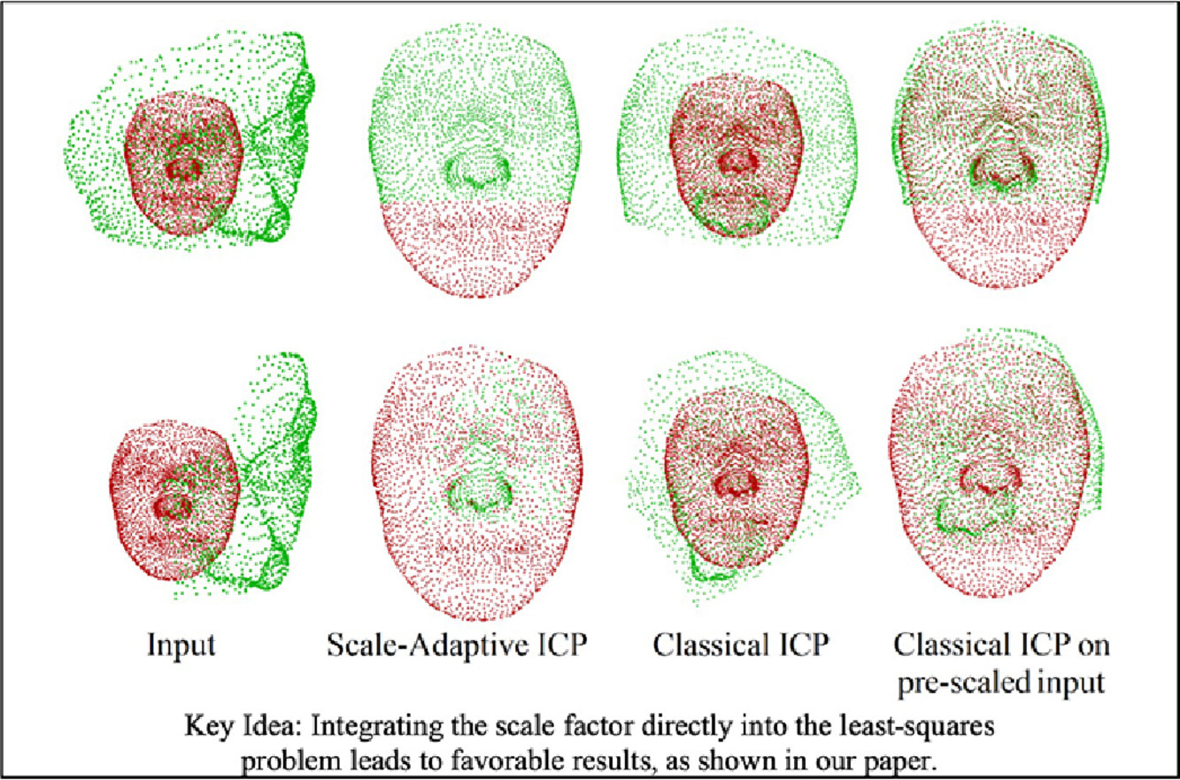
解决方案
眼：多模态3D数字面容——精准建模
CT（X射线）
传感器扫描
MRI（磁共振）
超声、红外
3D数字面容
多模态模型
图像重建
横剖、纵剖
图层分割
多模态建模
点云配准
3D数字面容多模态模型
U-net训练+
迁移学习：
精准图层分割
98%准确率
ICP最近邻点对应：
精准点云配准
e.g.额部分区
超声图像自动分割

Slide 6
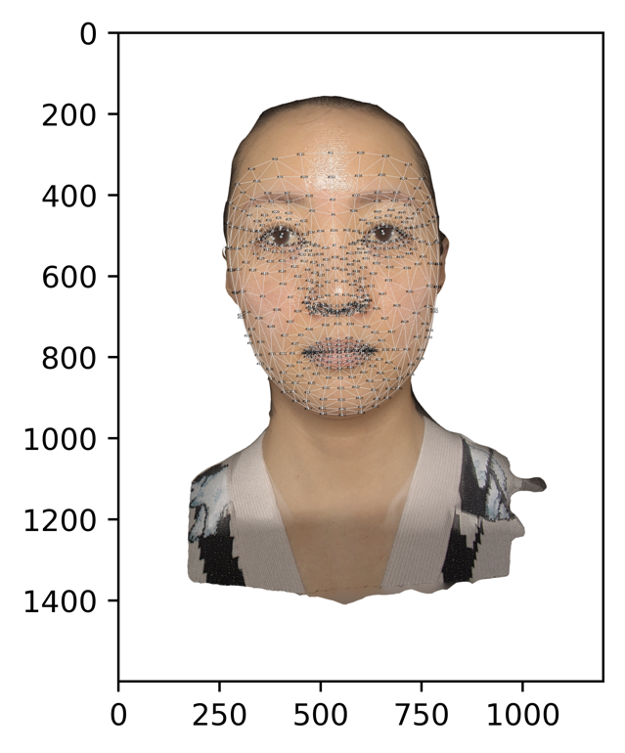
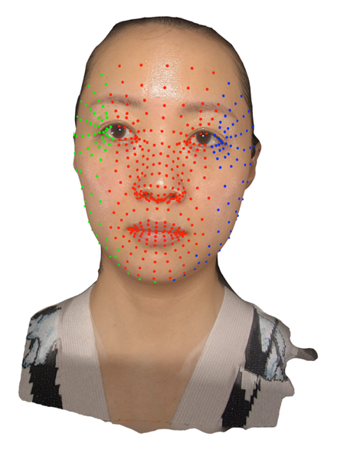
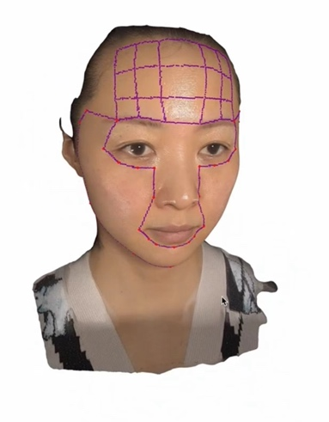
解决方案
脑：注射点智能选取——定制诊疗
2个深度神经网络
2步卷积运算
3维视角转换
468个特征点
全程考虑医学价值项
自动化选取最佳注射点
建立2D面部网格
提取面部特征点
选取注射区域与入针深度

Slide 7
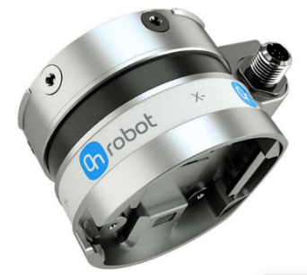
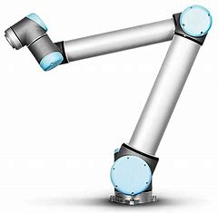

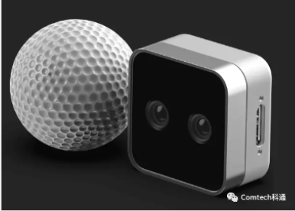
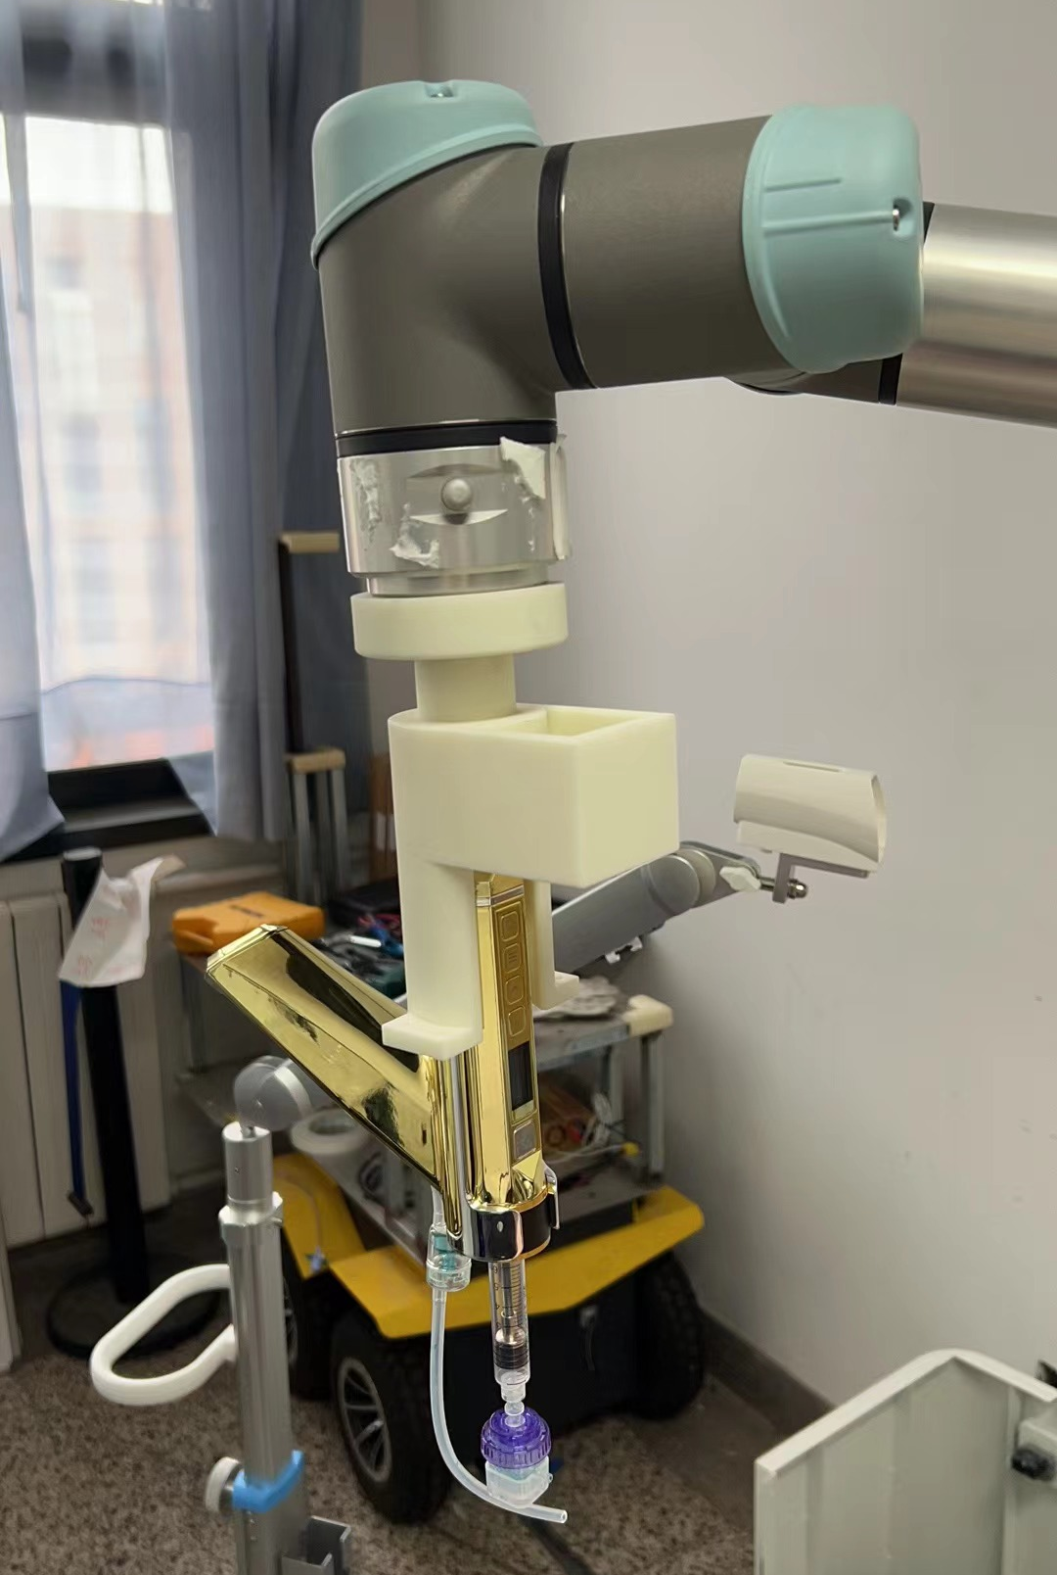
解决方案
手：智能整形注射机器人——混合控制
0.04N精度
力反馈传感器
智能整形注射机器人
0.03mm精度
机械臂
480p深度相机
换药方便
注射可控
功能集成
自主研发灵活注射枪
尺寸：500×900×1600 mm
Notes:
在硬件方面，我们自主设计了水光枪的负压结构、给药的机械结构以及水光枪与机械臂连接的夹具。我们还分析面部皮肤的弹性应力与面部三维结构的梯度和高度范围，选取了分辨率合适的力传感器与位移传感器（也就是深度相机），并将这些结构与水光枪和机械臂自身合理地连接在一起。软件方面，我们基于xxxx开发了机器人导航界面，医生可以选择手动或自动操作机器人到达注射点位，并调节行进速度与位姿。最后，我们进行软硬件联合调试，在硅胶脸膜上模拟注射手术，达到了xxxx的技术指标。
已经有了实景图，不需要渲染图
加一些技术指标（自己做的部分）
两块：适配的导航系统（加数据和描述文字，在上一页中描述）；水光枪结构（加参数等）
多模态+机器人的整机；实现了怎样的效果（用案例）

Slide 8
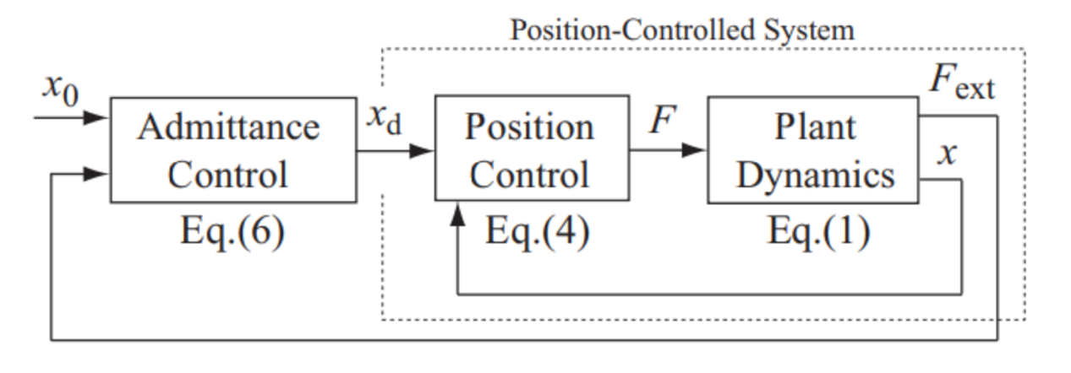
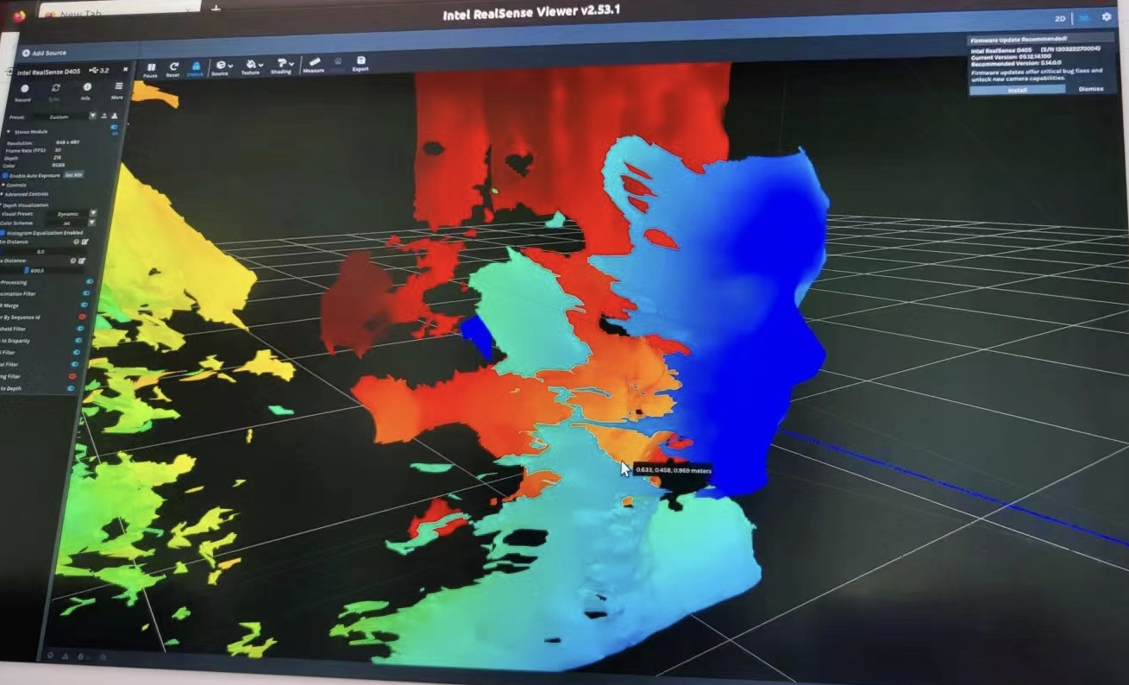
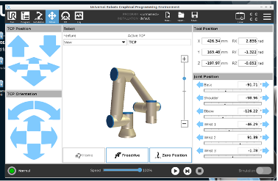
解决方案
手：智能整形注射机器人——混合控制
视觉、运动、受力信息
机器人位姿反馈控制原理
沿用ICP点云算法配准多模态模型、临床患者、机器人三个坐标系
安全区
缓冲区
危险区
视觉
导航
混合
控制
人为
监控
笛卡尔空间的立体视觉伺服-导纳控制
实时监控面部空间信息，调整路径规划
Notes:
在硬件方面，我们自主设计了水光枪的负压结构、给药的机械结构以及水光枪与机械臂连接的夹具。我们还分析面部皮肤的弹性应力与面部三维结构的梯度和高度范围，选取了分辨率合适的力传感器与位移传感器（也就是深度相机），并将这些结构与水光枪和机械臂自身合理地连接在一起。软件方面，我们基于xxxx开发了机器人导航界面，医生可以选择手动或自动操作机器人到达注射点位，并调节行进速度与位姿。最后，我们进行软硬件联合调试，在硅胶脸膜上模拟注射手术，达到了xxxx的技术指标。
已经有了实景图，不需要渲染图
加一些技术指标（自己做的部分）
两块：适配的导航系统（加数据和描述文字，在上一页中描述）；水光枪结构（加参数等）
多模态+机器人的整机；实现了怎样的效果（用案例）

Slide 9

解决方案
手：智能整形注射机器人——混合控制
智能整形注射机器人：模拟手术
每次注射时间40-60秒，至少连续注射50次
Notes:
在硬件方面，我们自主设计了水光枪的负压结构、给药的机械结构以及水光枪与机械臂连接的夹具。我们还分析面部皮肤的弹性应力与面部三维结构的梯度和高度范围，选取了分辨率合适的力传感器与位移传感器（也就是深度相机），并将这些结构与水光枪和机械臂自身合理地连接在一起。软件方面，我们基于xxxx开发了机器人导航界面，医生可以选择手动或自动操作机器人到达注射点位，并调节行进速度与位姿。最后，我们进行软硬件联合调试，在硅胶脸膜上模拟注射手术，达到了xxxx的技术指标。
已经有了实景图，不需要渲染图
加一些技术指标（自己做的部分）
两块：适配的导航系统（加数据和描述文字，在上一页中描述）；水光枪结构（加参数等）
多模态+机器人的整机；实现了怎样的效果（用案例）

Slide 10
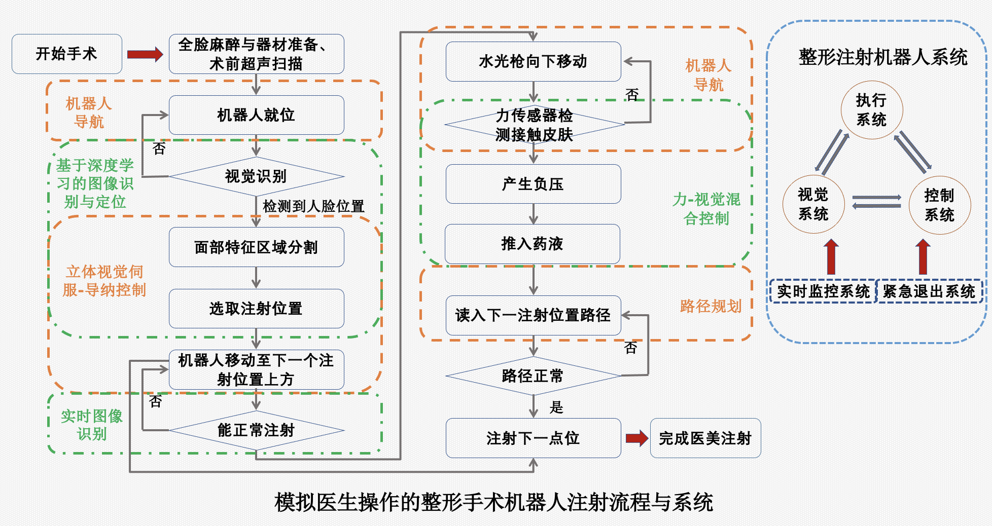
研究内容：智能整形注射机器人
创新点
Notes:
在传统的手术机器人的基础上，我们主要进行了两点创新。第一是根据图像识别与定位以及深度学习算法，智能选取最优的注射点位。第二是引入了力-视觉-位移混合控制，保证注射手术过程的精准性与安全性。
大标题加注射流程与系统
明显标注创新点（主要讲两个创新点）
机器人和人工注射的对比：确定为什么要用机器人，准确度
数字模型与纯CT的提升在哪里：优势在于基于皮肤、超薄的精确结构，对操作和识别的准确度很高
和航天技术的相关性
难点：面部缺陷位置的精准识别；模拟医生低疼痛、低损伤注射
方法：图像识别；混合控制
实现的效果：视频+指标

Slide 11
主要创新点
建立用于手术规划的
3D数字面容多模态模型
首次将手术机器人应用于
临床面部注射类整形治疗
面部先天缺陷、后天损伤等术前规划
面部遗传罕见病特征面容模型库
偏远地区患者远程问诊服务
减少人工重复性动作
提高手术治疗效率和精细程度
制定个性化治疗方案
根据多传感器信息
先分割再融合的图像获取形式
面部三维空间导航控制
与路径规划算法的开发
CT、MRI、深度相机、红外相
深度学习筛选高价值分割块
分割块融合
RobotDK平台+ROS系统+Matlab工具箱
力+视觉+位移反馈控制
探头定位和
位姿匹配算法的开发
参考SLAM算法，以超声剖面图为输入
构建肌肉“地图”

Slide 12
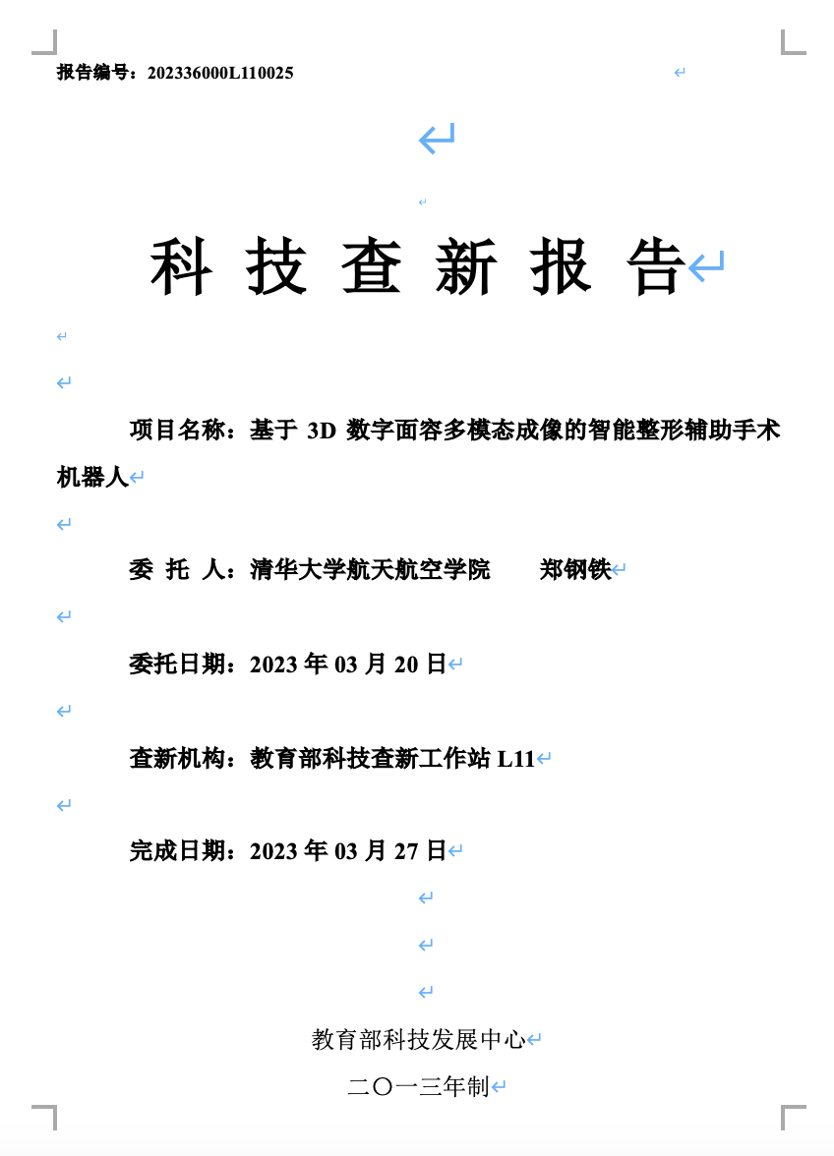
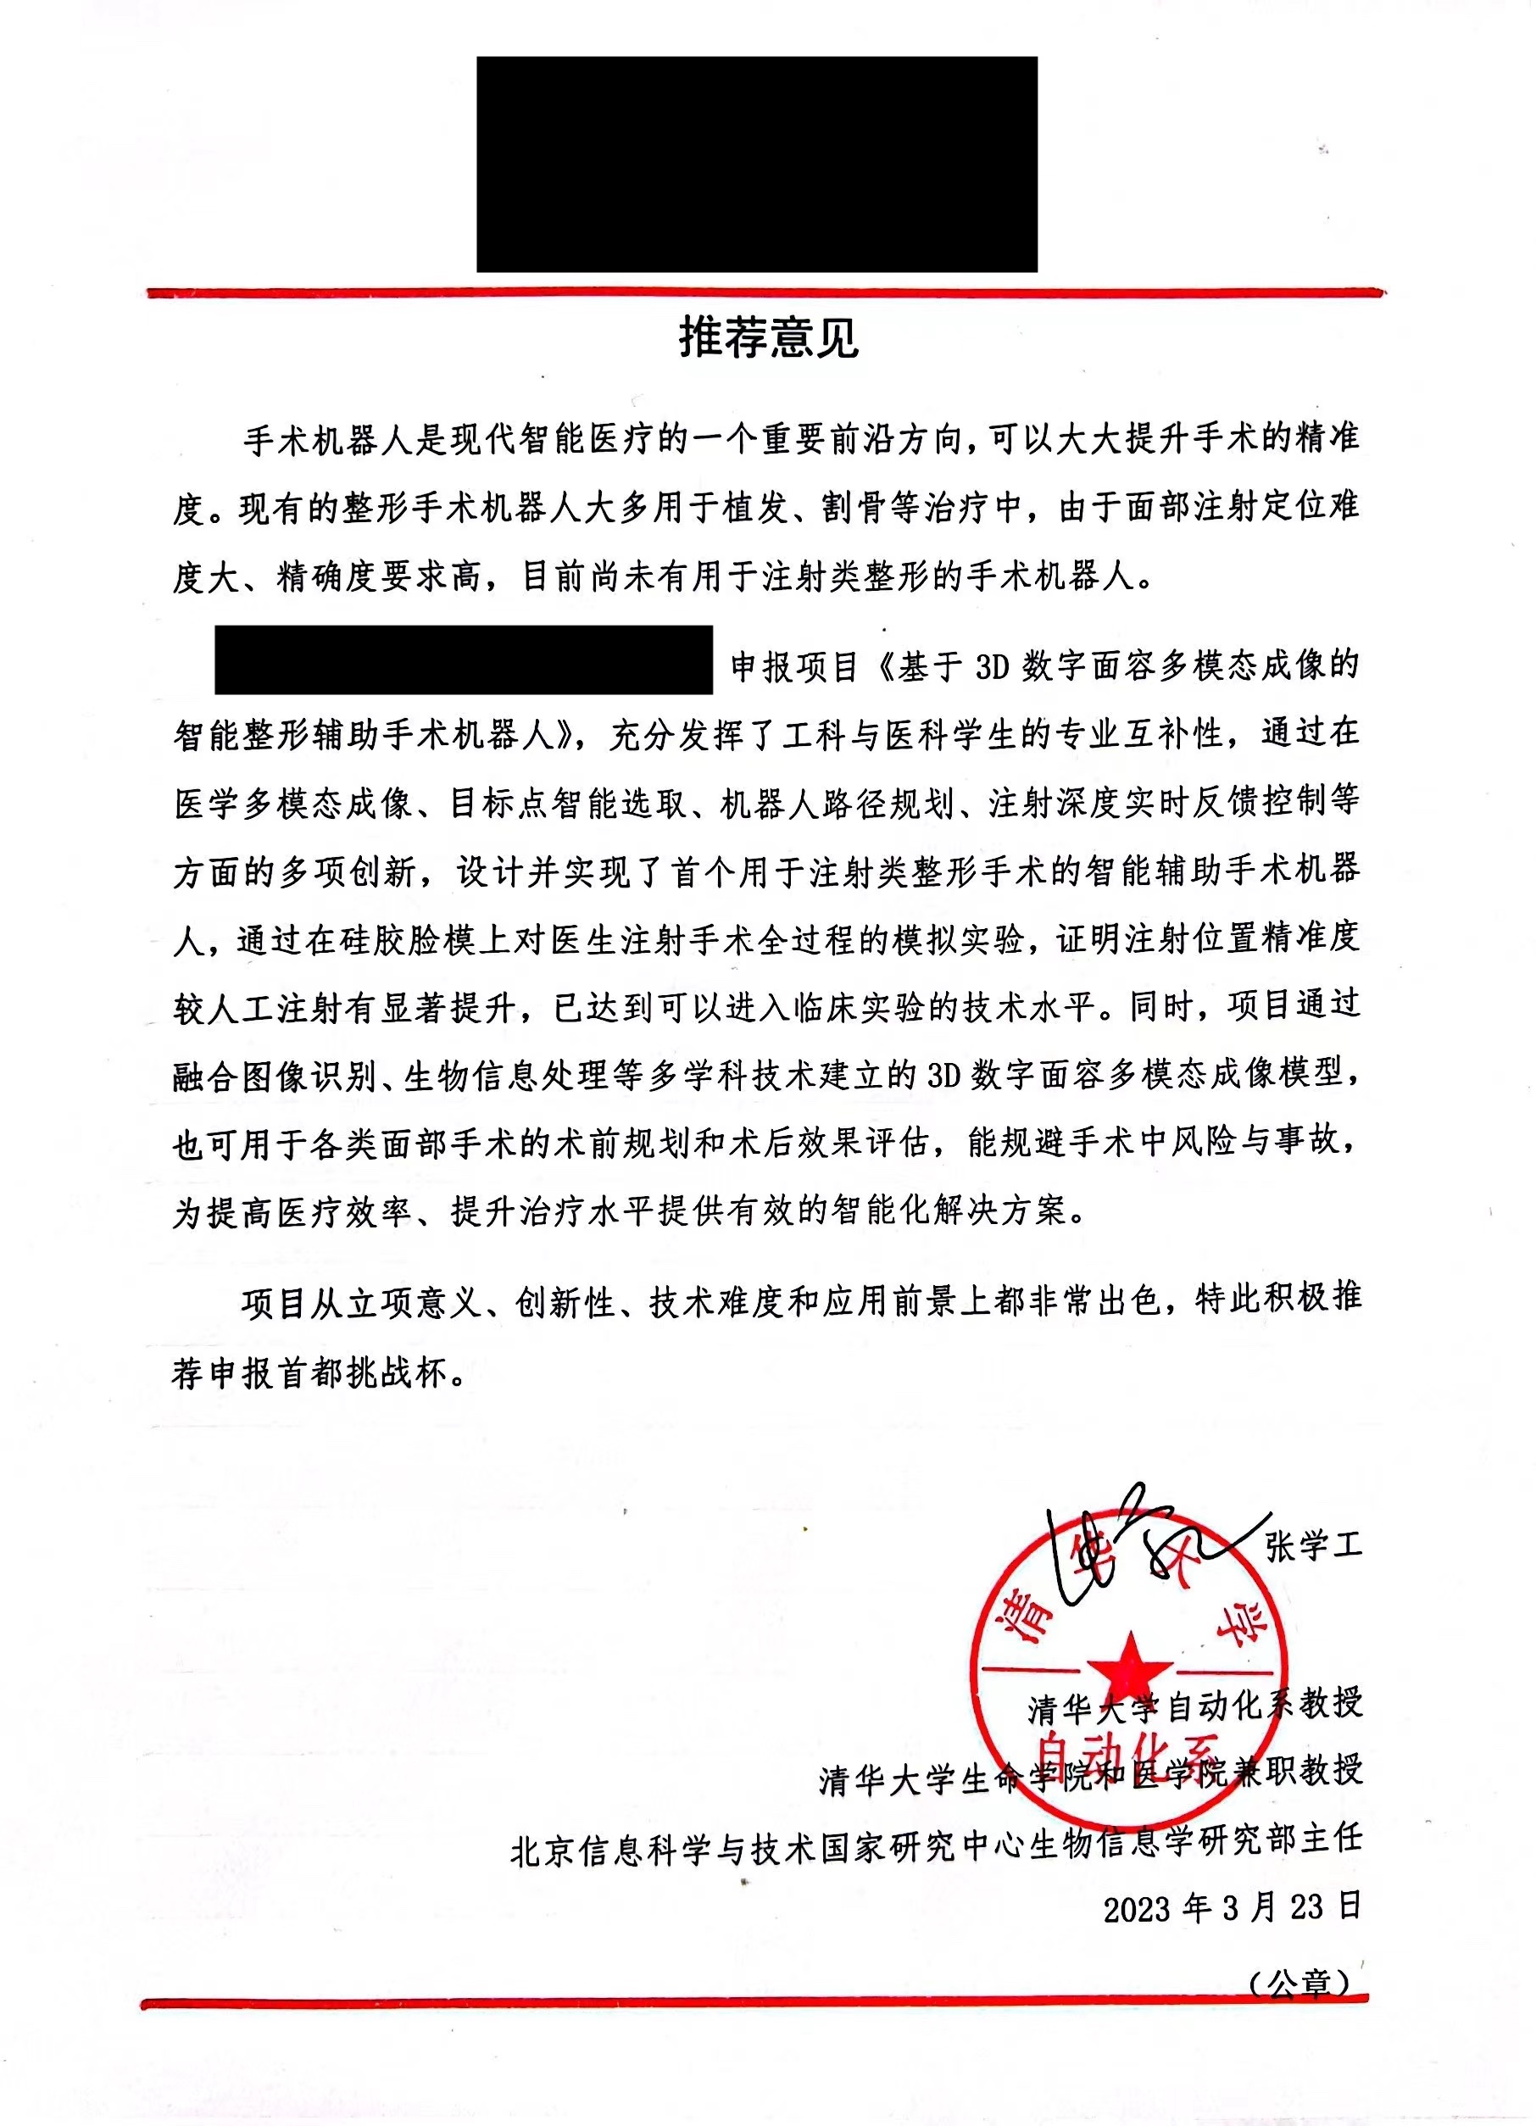
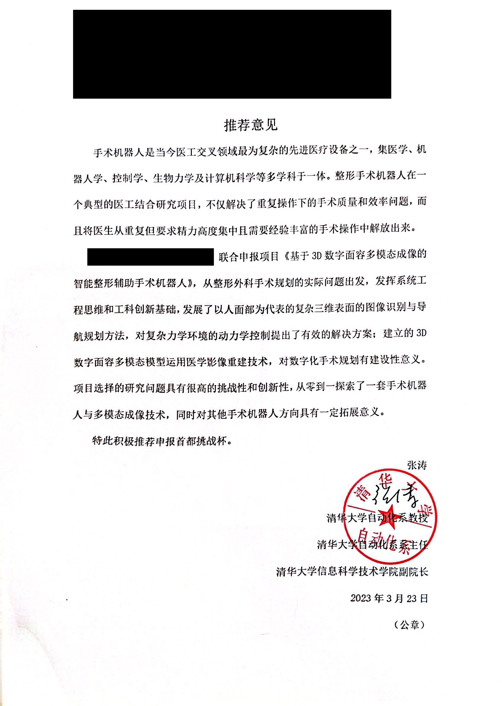
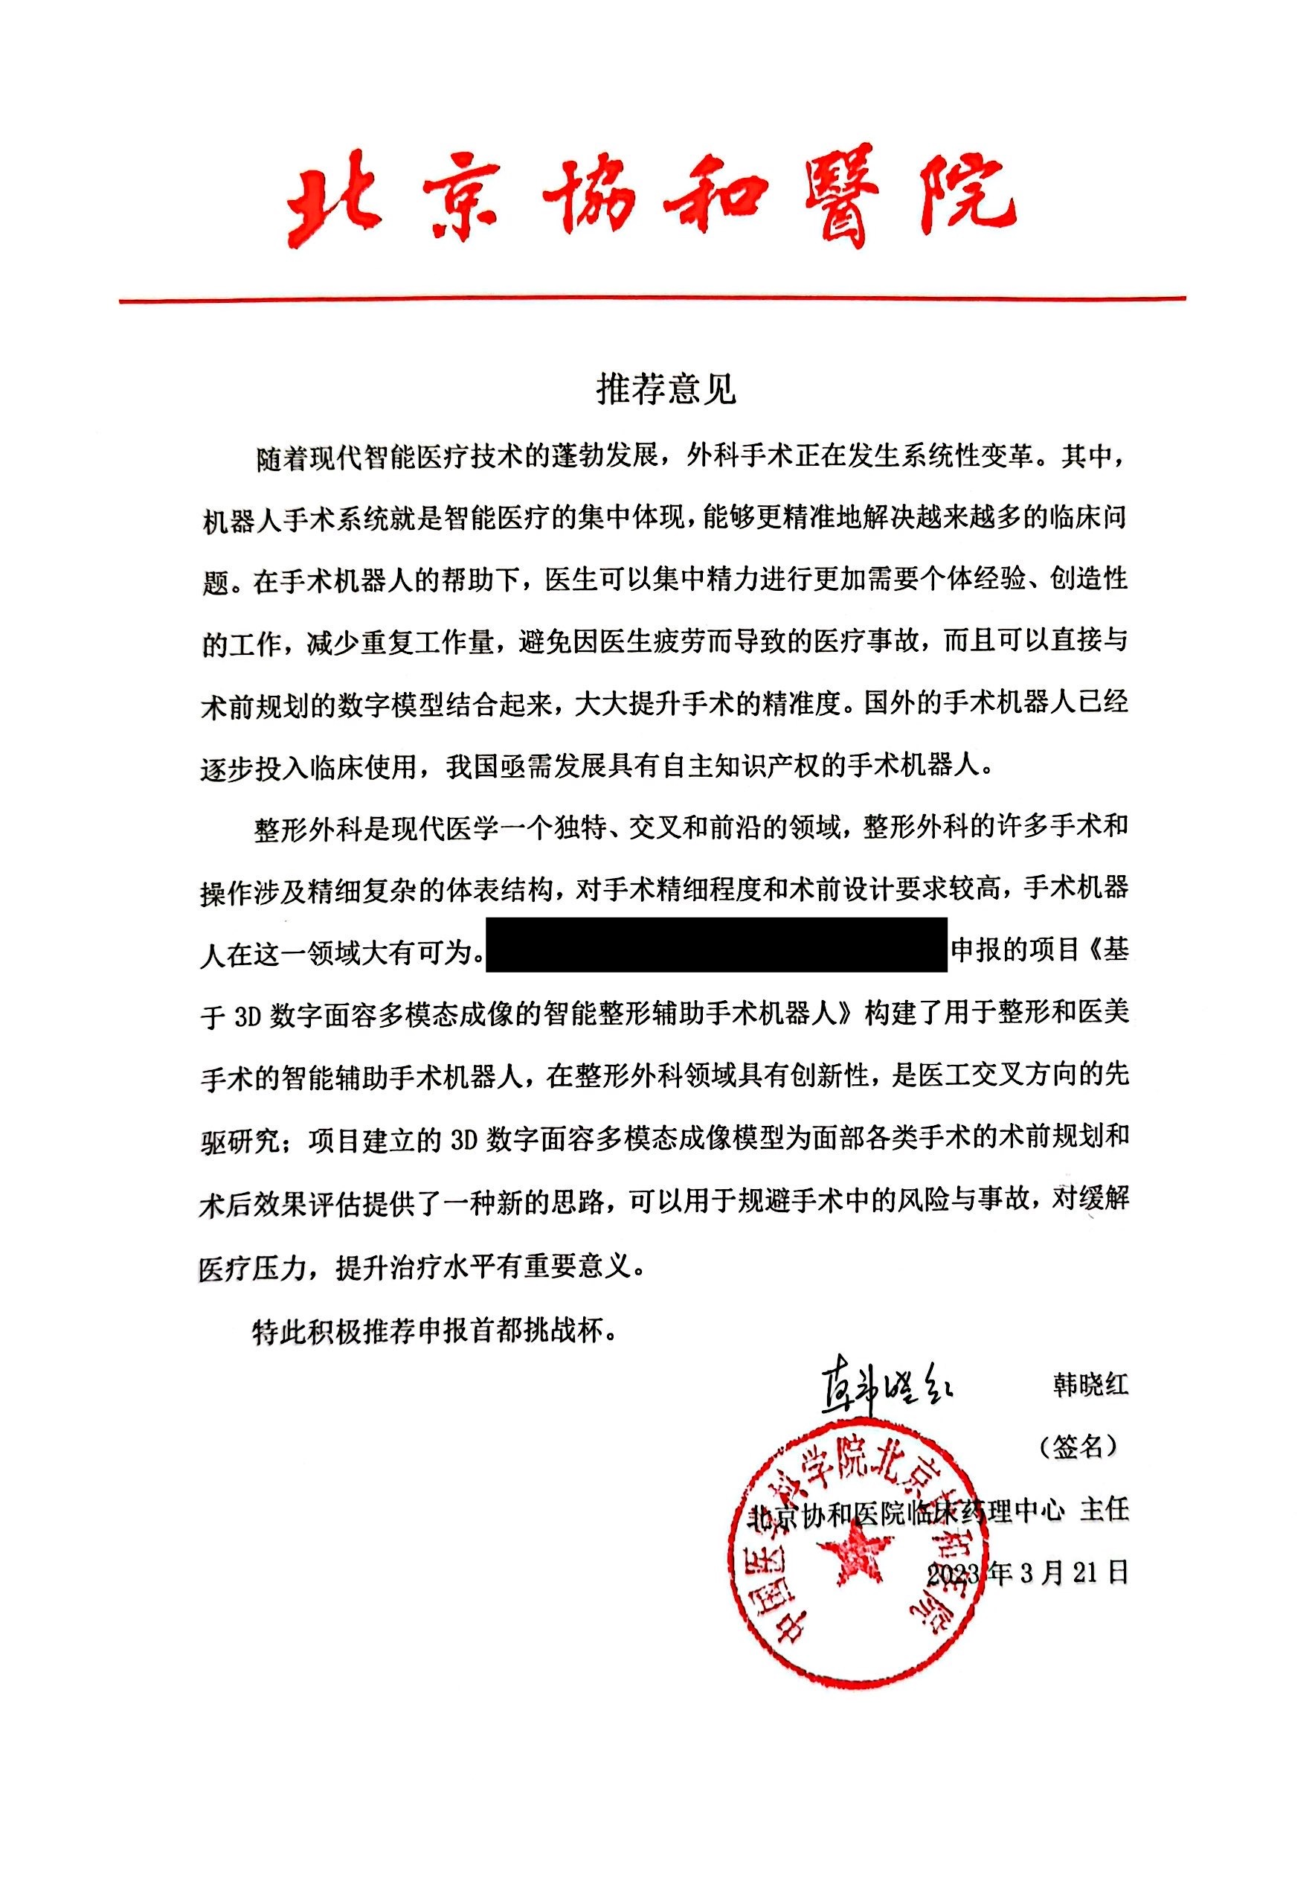
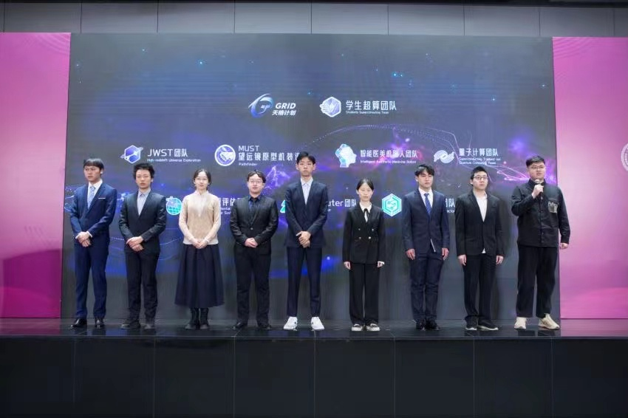
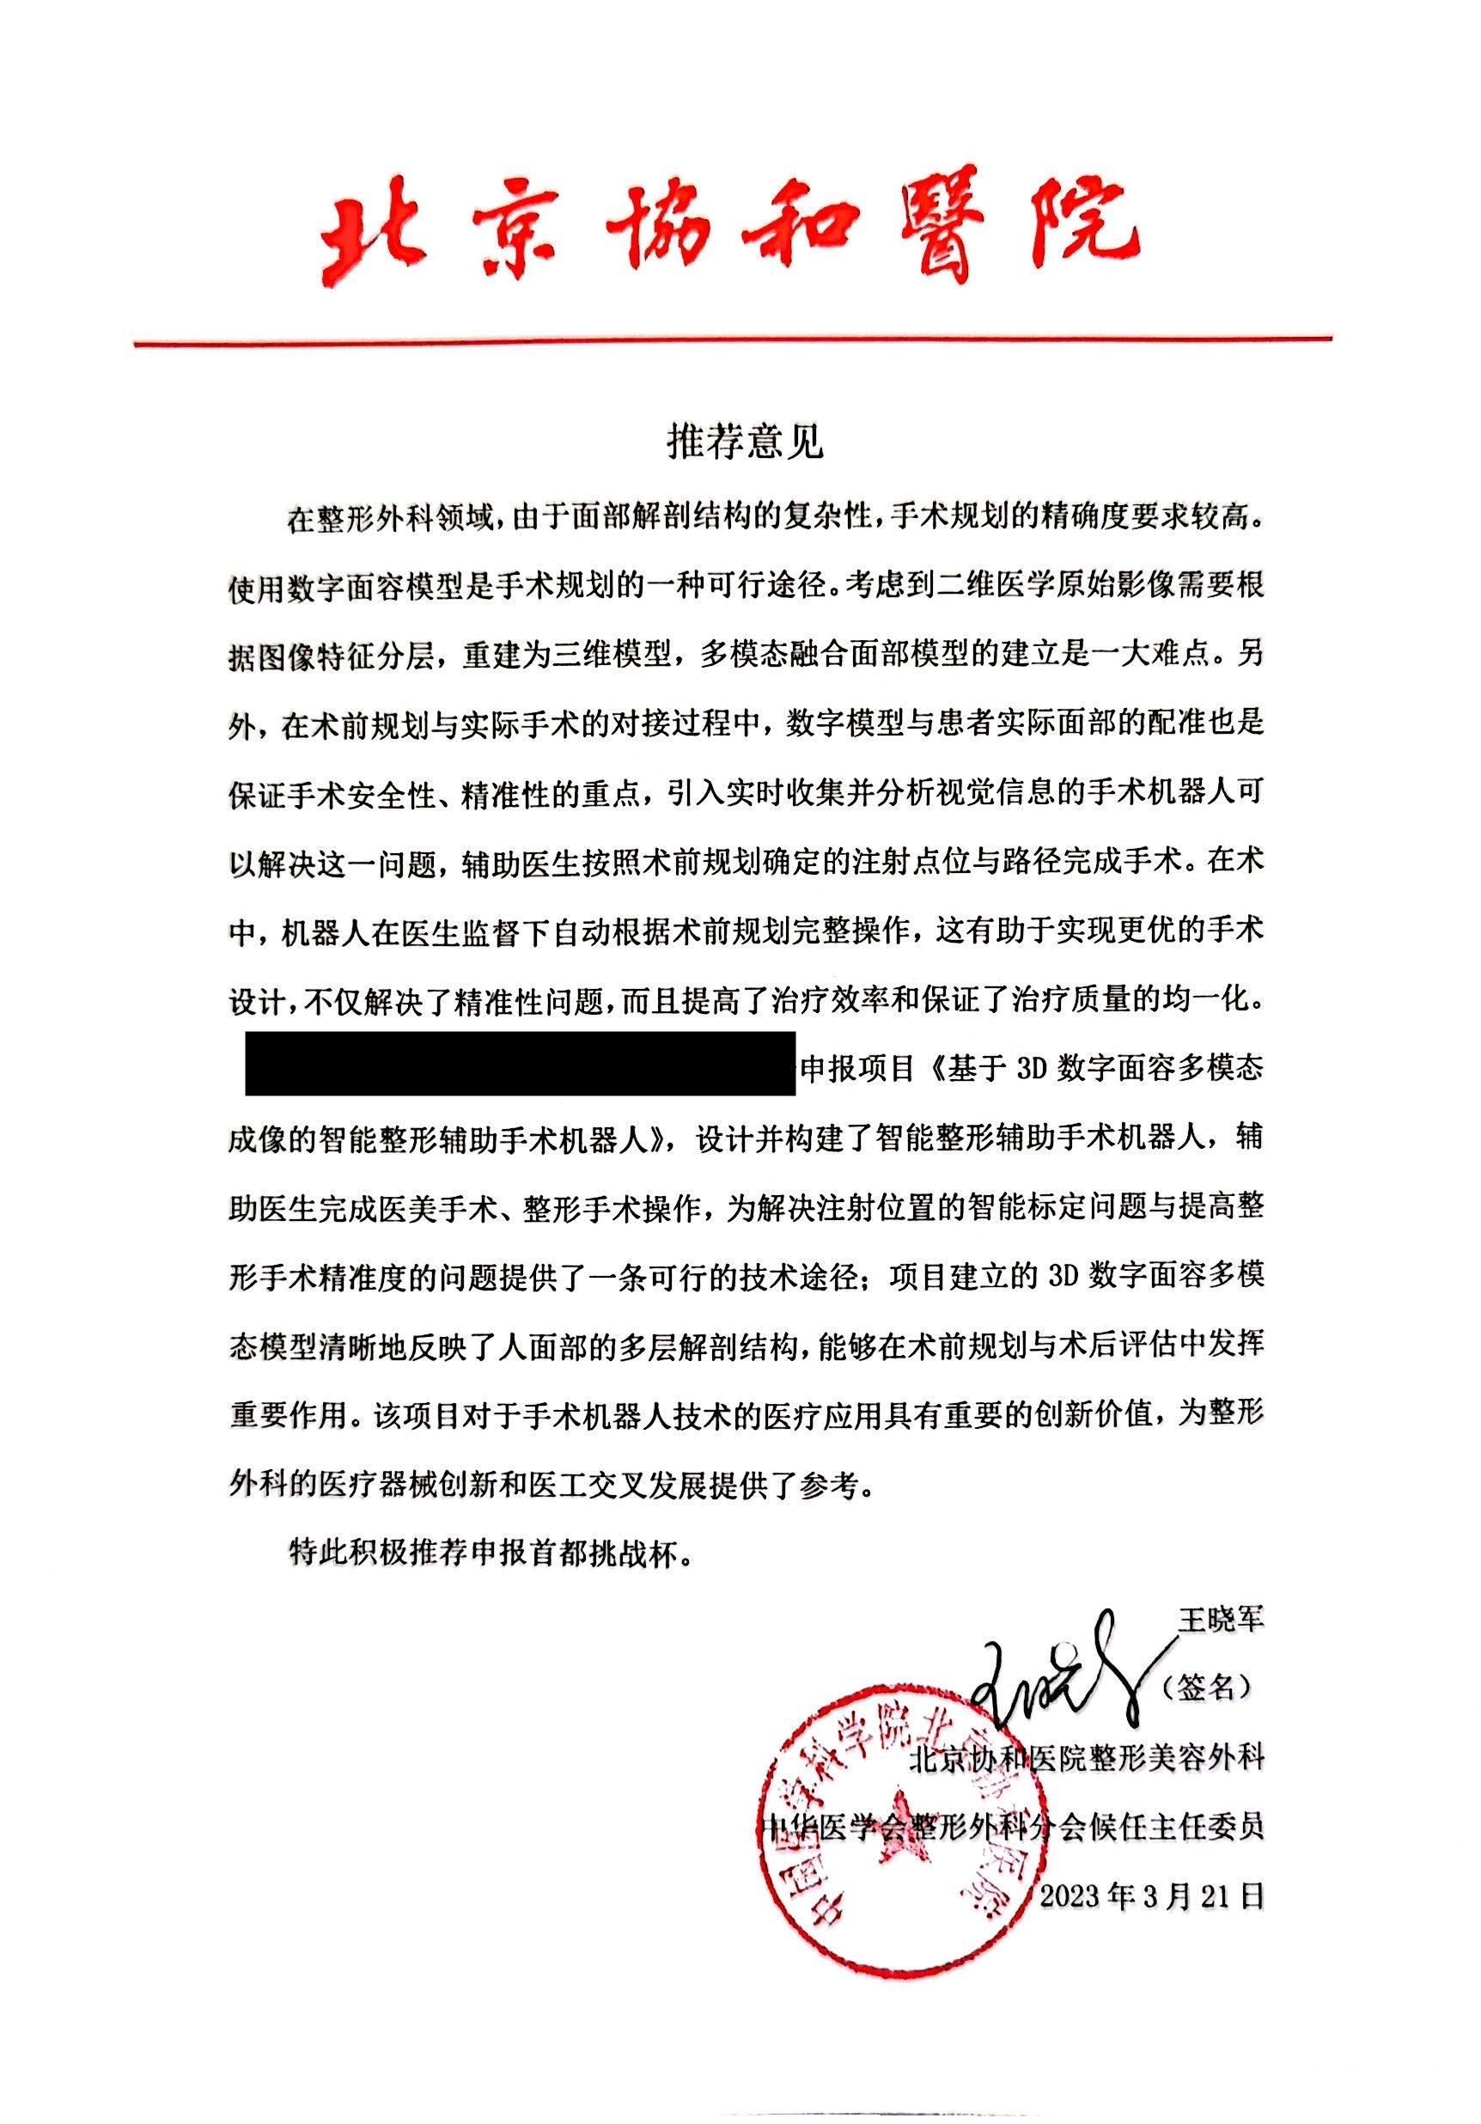
研究成果
获四封医学、机械领域专家推荐信
教育部科技查新报告
XX大学“追光计划”
项目发布仪式
本作品于2022年10月入选XX大学“追光计划”一期自主科研专项
正在申请四项相关专利（第一发明人）
获得教育部科技查新工作站出具的《科技查新报告》
Notes:
切入点：motivation，为什么做这个研究，最好不要与课题相关，信息点的切入
e.g. 赛车中的零部件：进口部件，改进为国产
+附录

Slide 13
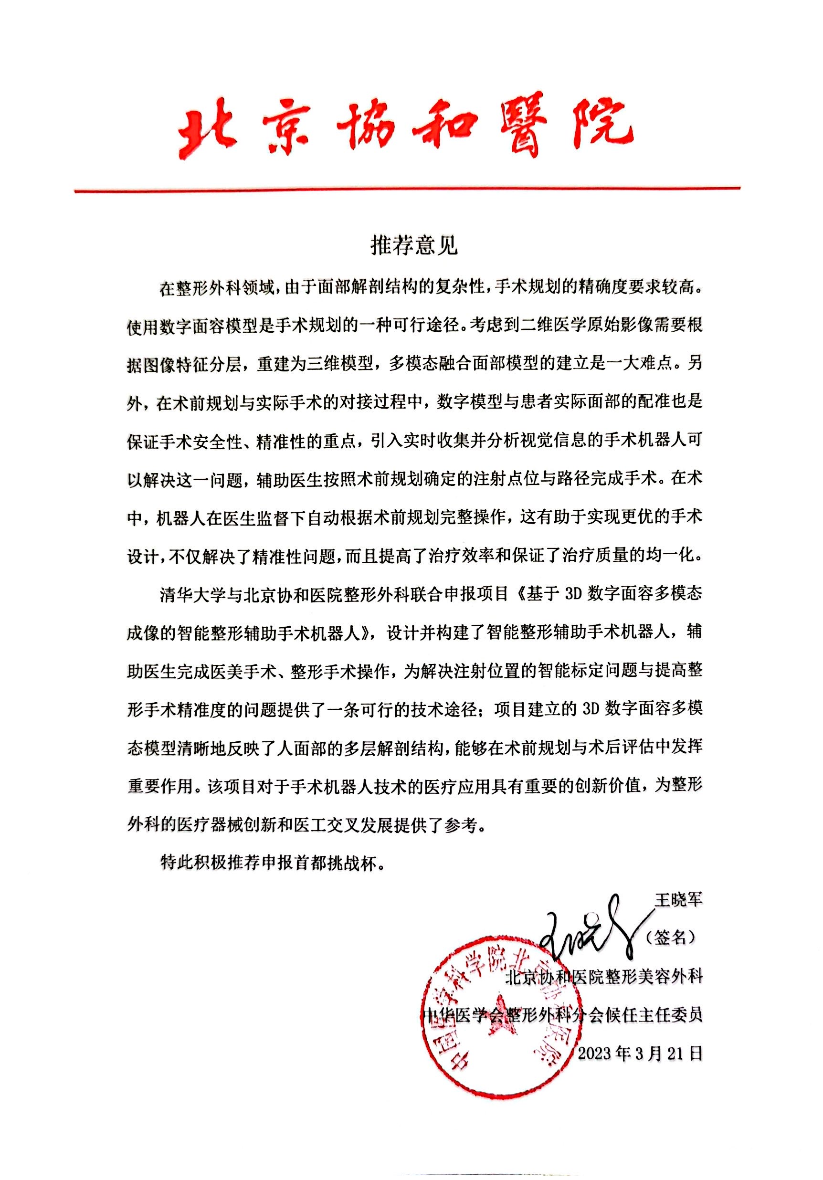
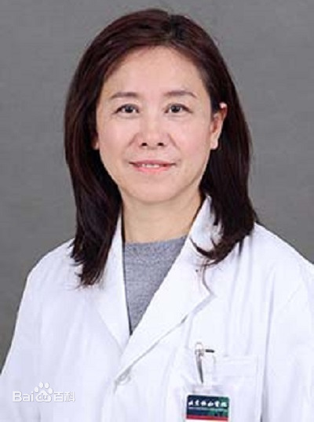
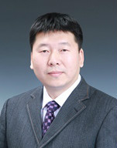
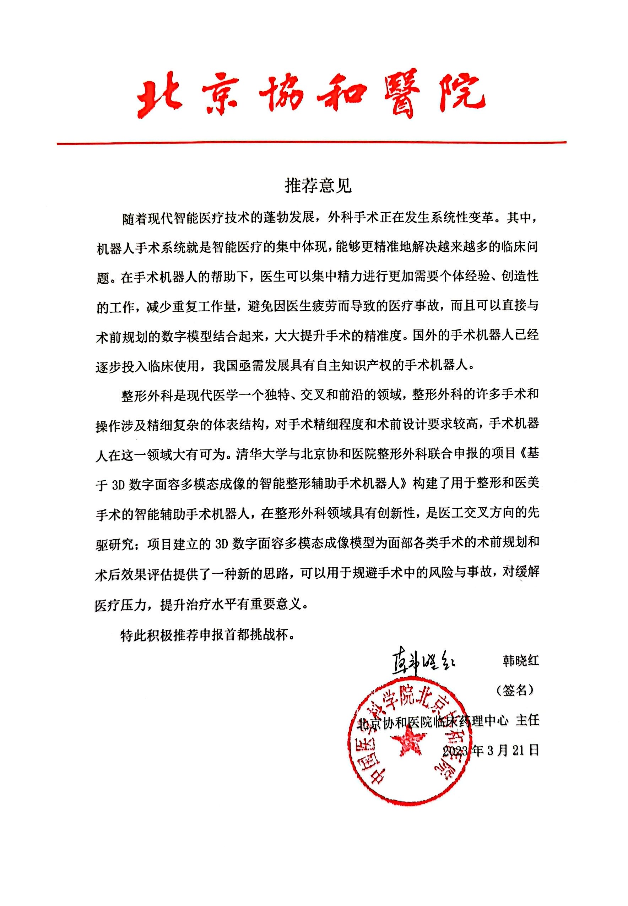
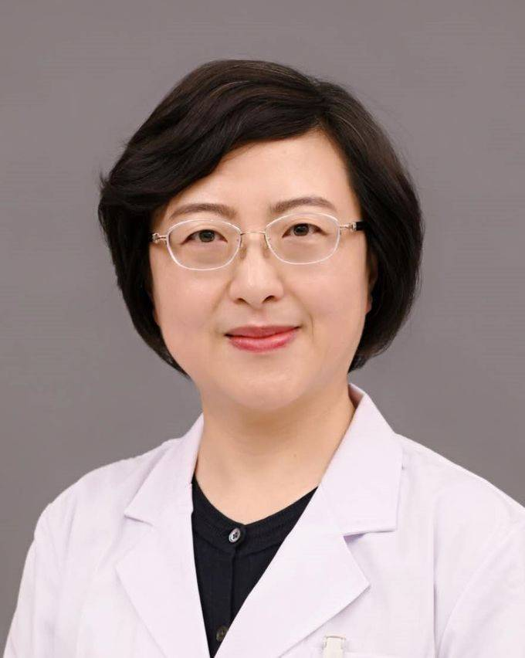
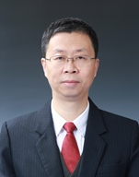
专业评价
在整形外科领域具有创新性，是医工交叉方向的先驱研究……3D数字面容多模态成像模型为面部各类手术的术前规划提供了一种新的思路，对缓解医疗压力、提升治疗水平有重要意义。
项目选择的研究问题具有很高的挑战性和创新性，从零到一探索了一套手术机器人技术与多模态成像技术，同时对其他手术机器人方向具有一定拓展意义。
协和医院整形外科主任
王晓军教授
清华大学自动化系主任
张涛教授
协和医院临床药理中心主任 韩晓红教授
清华大学自动化系 张学工教授
Notes:
切入点：motivation，为什么做这个研究，最好不要与课题相关，信息点的切入
e.g. 赛车中的零部件：进口部件，改进为国产
+附录

Slide 14
总结与展望
现有成果：首套注射类整形手术机器人系统，提高治疗精度
1
短期目标：开展动物、人体临床实验，人机协同、日常手术
2
长期展望：逐步自主化、系统化，为未来智慧医疗贡献力量
3
Notes:
切入点：motivation，为什么做这个研究，最好不要与课题相关，信息点的切入
e.g. 赛车中的零部件：进口部件，改进为国产
+附录

Slide 15
谢谢倾听！请各位老师批评指正！
Thank You！

